Slide 1
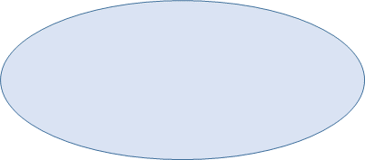
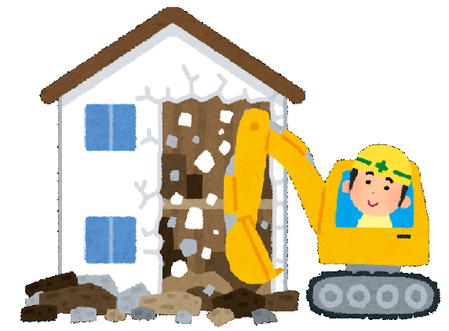
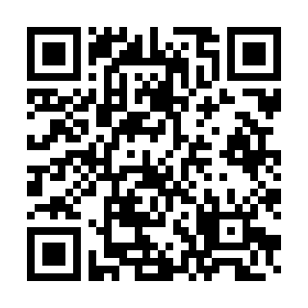
狭山市
令和6年度：予算500万
空き家除却補助金制度
空き家を放置すると、地域住民の生活環境に影響を及ぼします。市では、空き家の解体や利活用を進めるため、市内の空き家を解体する方に、解体費の一部を補助します。
補助額
最大５０万円
申請書等、制度詳細については狭山市公式ホームページをご覧ください。
狭山市ホームページ
二次元コード
対象空き家 | 以下の全てを満たす空き家 ①補助対象空き家は、１年以上使用されていないことが常態であるもの（事務所、店舗等の 用途を兼ねる一戸建ての住宅であって、当該用途に供する部分の床面積が延べ床面積 の２分の１未満のものを含む。） ②空き家の所有者等が複数いる場合、当該空家等を除却するに当たり所有者全員の同意 （所有権以外の権利者の同意を含む。）を得ているもの ③現に公共事業の補償の対象となっていないもの
対象者 | 以下の全てを満たす方 ①市税を滞納していない方 ②個人であり、補助対象空家等の所有者等 ③補助金の交付を受けようとする空家等が所在する敷地において、この補助金の交付を受 けたことがない方 ④租税特別措置法第３５条第３項に規定する「空き家の発生を抑制するための特例措置 （空き家の譲渡所得の３，０００万円特別控除）」に該当しないことが明らかに認められる方
対象工事 | 補助対象空家等の全てを除去し、その土地を更地にする工事
補助額 | 最大５０万円（市内業者の解体は最大５０万円・市外業者の解体は最大４０万円） ※補助金の額は、補助対象経費の合計額（補助金の交付の対象となる住宅の延べ床面積１平方メートルにつき１万円を限度とし、消費税及び地方消費税を除く。）に２分の１を乗じて得た額
その他 | 上記以外にも要件があるため、補助金を申請する場合、工事着手前に事前相談が必要です。詳しくは、下記問い合わせ先にお問い合わせください。
問い合わせ先
狭山市 市街地整備課 まちづくり推進・空き家対策担当
電話：04-2941-6839（直通） 平日8：30～17：15

